Slide 1
보안프로그램 미설치 예외요청서 양식(개인 메일)
2022.04

Slide 2
※ 본 양식을 작성하여 메일에 첨부하여 신청주시기 바랍니다.
[작성 양식]
수신 : kyoung@sni.co.kr, asura95@sni.co.kr
참조 : ian00@sni.co.kr
seokjuyoon@sni.co.kr
제목 : 보안프로그램 미설치 예외요청서
본문 : 아래 표 캡처
구분 |  | 내용 작성란
S&I 직원용 S&I 직원이 사용하려는 경우 작성 | ① 부서명
 | ② 성명
 | ③ S-Portal ID
 | ④ 사용목적
 | ⑤ 사용기간
S&I 협력사 직원용 S&I 협력사 직원이 사용하려는 경우 작성 | ① 현장명/부서명
 | ② 성명
 | ③ S-Portal ID
 | ④ 사용목적
 | ⑤ 사용기간
 | ⑥ 수행업무(담당업무)
 | ⑦ S&I 담당부서명
 | ⑧ S&I 담당자명
 | ⑨ 사용하려는 S&I 시스템 종류 (■check 해주세요, 중복선택 가능) | □ S-Portal (메일/결재/게시판) □ atG □ SP Portal □ 기타시스템 ( )
※ 2인 이상의 경우, 콤마로 구분하여 표기하시기 바랍니다.

Slide 3
[참고. 신청 프로세스]
신청단계 | 수행 부서 | 비고
1. 보안프로그램 미설치 신청 | 신청 부서 | 양식 작성 후 담당부서에 메일로 신청
2. 담당부서 검토 | 담당 부서 | 미설치 사유 적정성 검토
3. 담당부서 승인 및 계정 발급 | 담당 부서 | 담당부서 (OCS)에서 접속 계정 (ID, 비밀번호) 발급하여 신청자에게 메일로 통보
4. VPN 프로그램 다운로드 | 신청 부서 | http://vpn.sni.co.kr/ 사이트에서 프로그램 다운로드 - ‘예외 VPN’ 다운로드 - 기존에 이미 설치된 VPN 프로그램이 있는 경우 제어판 등에서 삭제 후 설치 필요 - VPN 사용 매뉴얼(표준,예외).pptx 보안프로그램 미설치 사용자용 참고 담당부서에서 통보받은 ID와 비밀번호로 접속
5. 2차 인증 (구글OTP설치) | 신청 부서 | 구글OTP 등록 (최초 1회) - VPN 2차인증(OTP) 매뉴얼.pptx 보안프로그램 미설치 사용자용 참고
6. 사용 | 신청 부서

Slide 4
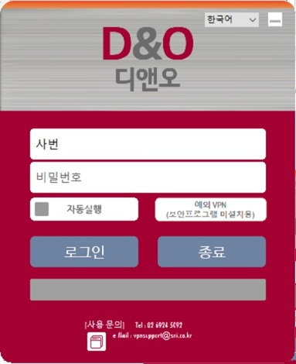
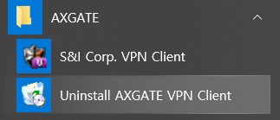
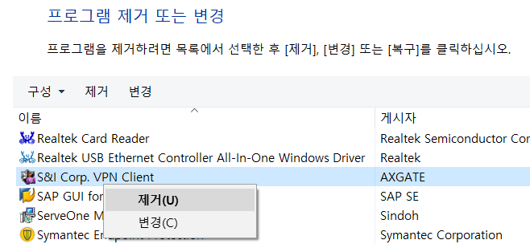
[참고. 예외 VPN 실행화면]
[참고. 기존 설치된 VPN 삭제방법]

